Slide 1
THÂN MẾN CHÀO CÁC EM ĐẾN VỚI BÀI HỌC MỚI !

Slide 2
BÀI 1 – TIẾT 1:
MỘT SỐ TÍNH CHẤT VÀ VAI TRÒ CỦA NƯỚC
CHỦ ĐỀ 1: CHẤT

Slide 3
NỘI DUNG BÀI HỌC
1
2
Một số tính chất của nước
Vai trò của nước

Slide 4
KHỞI ĐỘNG
Hằng ngày, gia đình em sử dụng nước vào những việc gì?

Slide 5
TIẾT 1.
MỘT SỐ TÍNH CHẤT CỦA NƯỚC

Slide 6
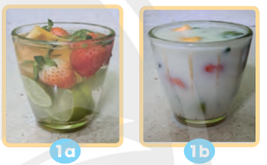
Hoạt động 1: Nước là chất không có màu
Thảo luận nhóm
Ta thấy rõ trái cây trong cốc nước Hình 1a vì nước trong suốt, không màu.
Em nhìn thấy rõ trái cây trong cốc nước (hình 1a) hay cốc sữa (hình 1b)? Vì sao?
KẾT LUẬN
Nước là chất không màu

Slide 7
Hoạt động 2: Nước là chất không có mùi, không có vị
Làm thế nào em nhận biết được cốc chứa nước, cốc chứa sữa và cốc chứa giấm?
Kết luận: Nước là chất không có mùi, không có vị
So với giấm hoặc sữa, nước không có mùi và cũng không có vị.

Slide 8
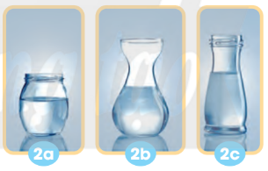
Hoạt động 3: Nước là chất không có hình dạng nhất định
Quan sát các hình 2.a; 2.b; 2.c và thực hiện các yêu cầu sau
Rót cùng một lượng nước (hoặc sữa, hoặc giấm) vào mỗi vật dụng hình 2a, 2b và 2c.
Nêu nhận xét về hình dạng của nước, sữa và giấm.
Em rút ra kết luận gì về hình dạng của nước, sữa và giấm?
Nước có hình dạng giống các chai chứa nó.

Slide 9
Nếu ta rót nước vào những vật chứa khác nhau thì nước sẽ có hình dạng như thế nào?
Nước có hình dạng của vật chứa nó.

Slide 10
Kết luận: Nước không có hình dạng nhất định mà có hình dạng của vật chứa nó

Slide 11
Hoạt động 4: Cùng thảo luận
Em hãy thảo luận nhóm và điền thông tin bảng sau:
Chất | Màu | Mùi | Vị | Hình dạng nhất định
Nước | Không | ? | ? | ?
Sữa | ? | ? | ? | ?
Giấm | ? | ? | ? | ?
Không
Không
Không
Có
Có
Có
Không
Không
Có
Có
Không

Slide 12
Dựa vào thông tin ở bảng vừa điền, em hãy nêu một số tính chất chung của nước.
Kết luận: Nước là chất không màu, không mùi, không vị.

Slide 13
Hoạt động 5: Thí nghiệm
Thí nghiệm “Nước hòa tan được một số chất”
một thìa cát sạch;
một thìa đường;
một thìa muối;
ba cốc trong suốt đựng nước.
Chuẩn bị

Slide 14
Thí nghiệm “Nước hòa tan được một số chất”
Cho một thìa cát, một thìa đường, một thìa muối vào từng cốc nước và khuấy nhẹ.
Quan sát và nhận xét cát, đường, muối trong mỗi cốc sau khi khuấy nước.
Kết luận về tính hòa tan của nước.
Thực hiện

Slide 15
Hoạt động 5: Thí nghiệm
Thí nghiệm “Nước hòa tan được một số chất”
Kết luận
Nước hòa tan đường và muối, nhưng không hòa tan cát

Slide 16
Hoạt động 6: Nước chảy như thế nào và những vật liệu nào thấm được nước?
Quan sát hình ảnh
Trong hình 3, nước chảy ra từ ống thoát nước và trên mặt đất như thế nào?
Trong hình 4, nước thấm qua khăn vải hay mặt bàn?
Khi ta làm đổ một cốc nước trên mặt bàn nằm ngang thì nước sẽ chảy như thế nào?
cao xuống thấp
nước thấm qua khăn vải
nước chảy lan ra mọi phía.

Slide 17
Thực hành
Đổ ít nước lên một mặt bàn có trải khăn vải và một mặt bàn gỗ không có trải khăn vải.
Nước thấm qua khăn hay mặt bàn?
Em sẽ dùng khăn làm bằng vật liệu gì để lau nước?
Nước thấm qua khăn
Dùng khăn vải

Slide 18
Nước chảy từ cao xuống thấp và chảy theo mọi hướng. Nước có thể thấm qua vải, giấy,… nhưng không thấm qua được ni lông, sắt,…
KẾT LUẬN

Slide 19
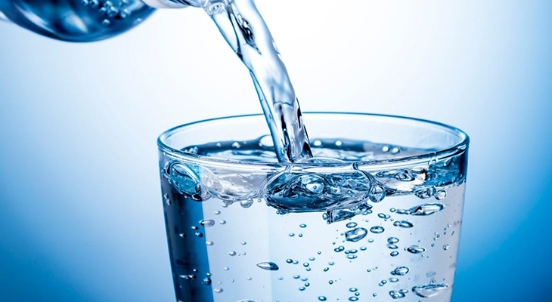
Hoạt động luyện tập – thực hành
Em rút ra kết luận chung gì về những tính chất của nước?

Slide 20
KẾT LUẬN CHUNG:
Nước ở dạng lỏng không màu, không mùi, không vị, không có hình dạng nhất định và hòa tan được muối, đường,…
Nước chảy từ cao xuống thấp và chảy lan ra khắp mọi phía.
Nước có thể thấm qua vải, giấy,… nhưng không thấm qua được ni lông, sắt.

Slide 21
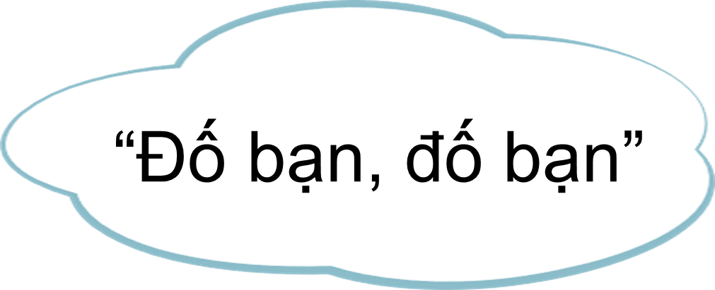
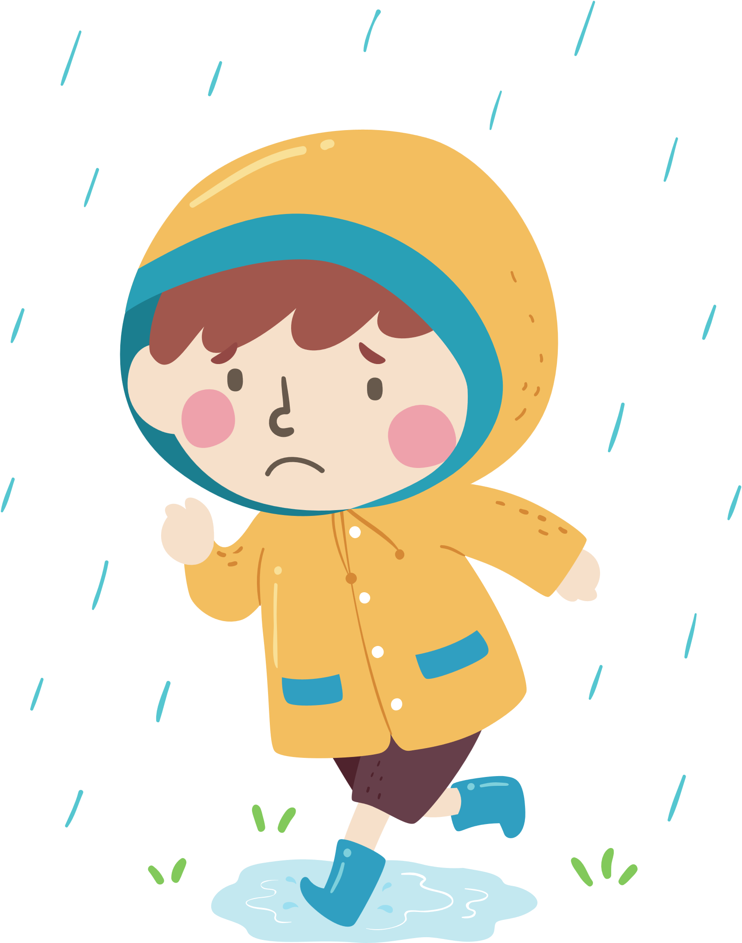
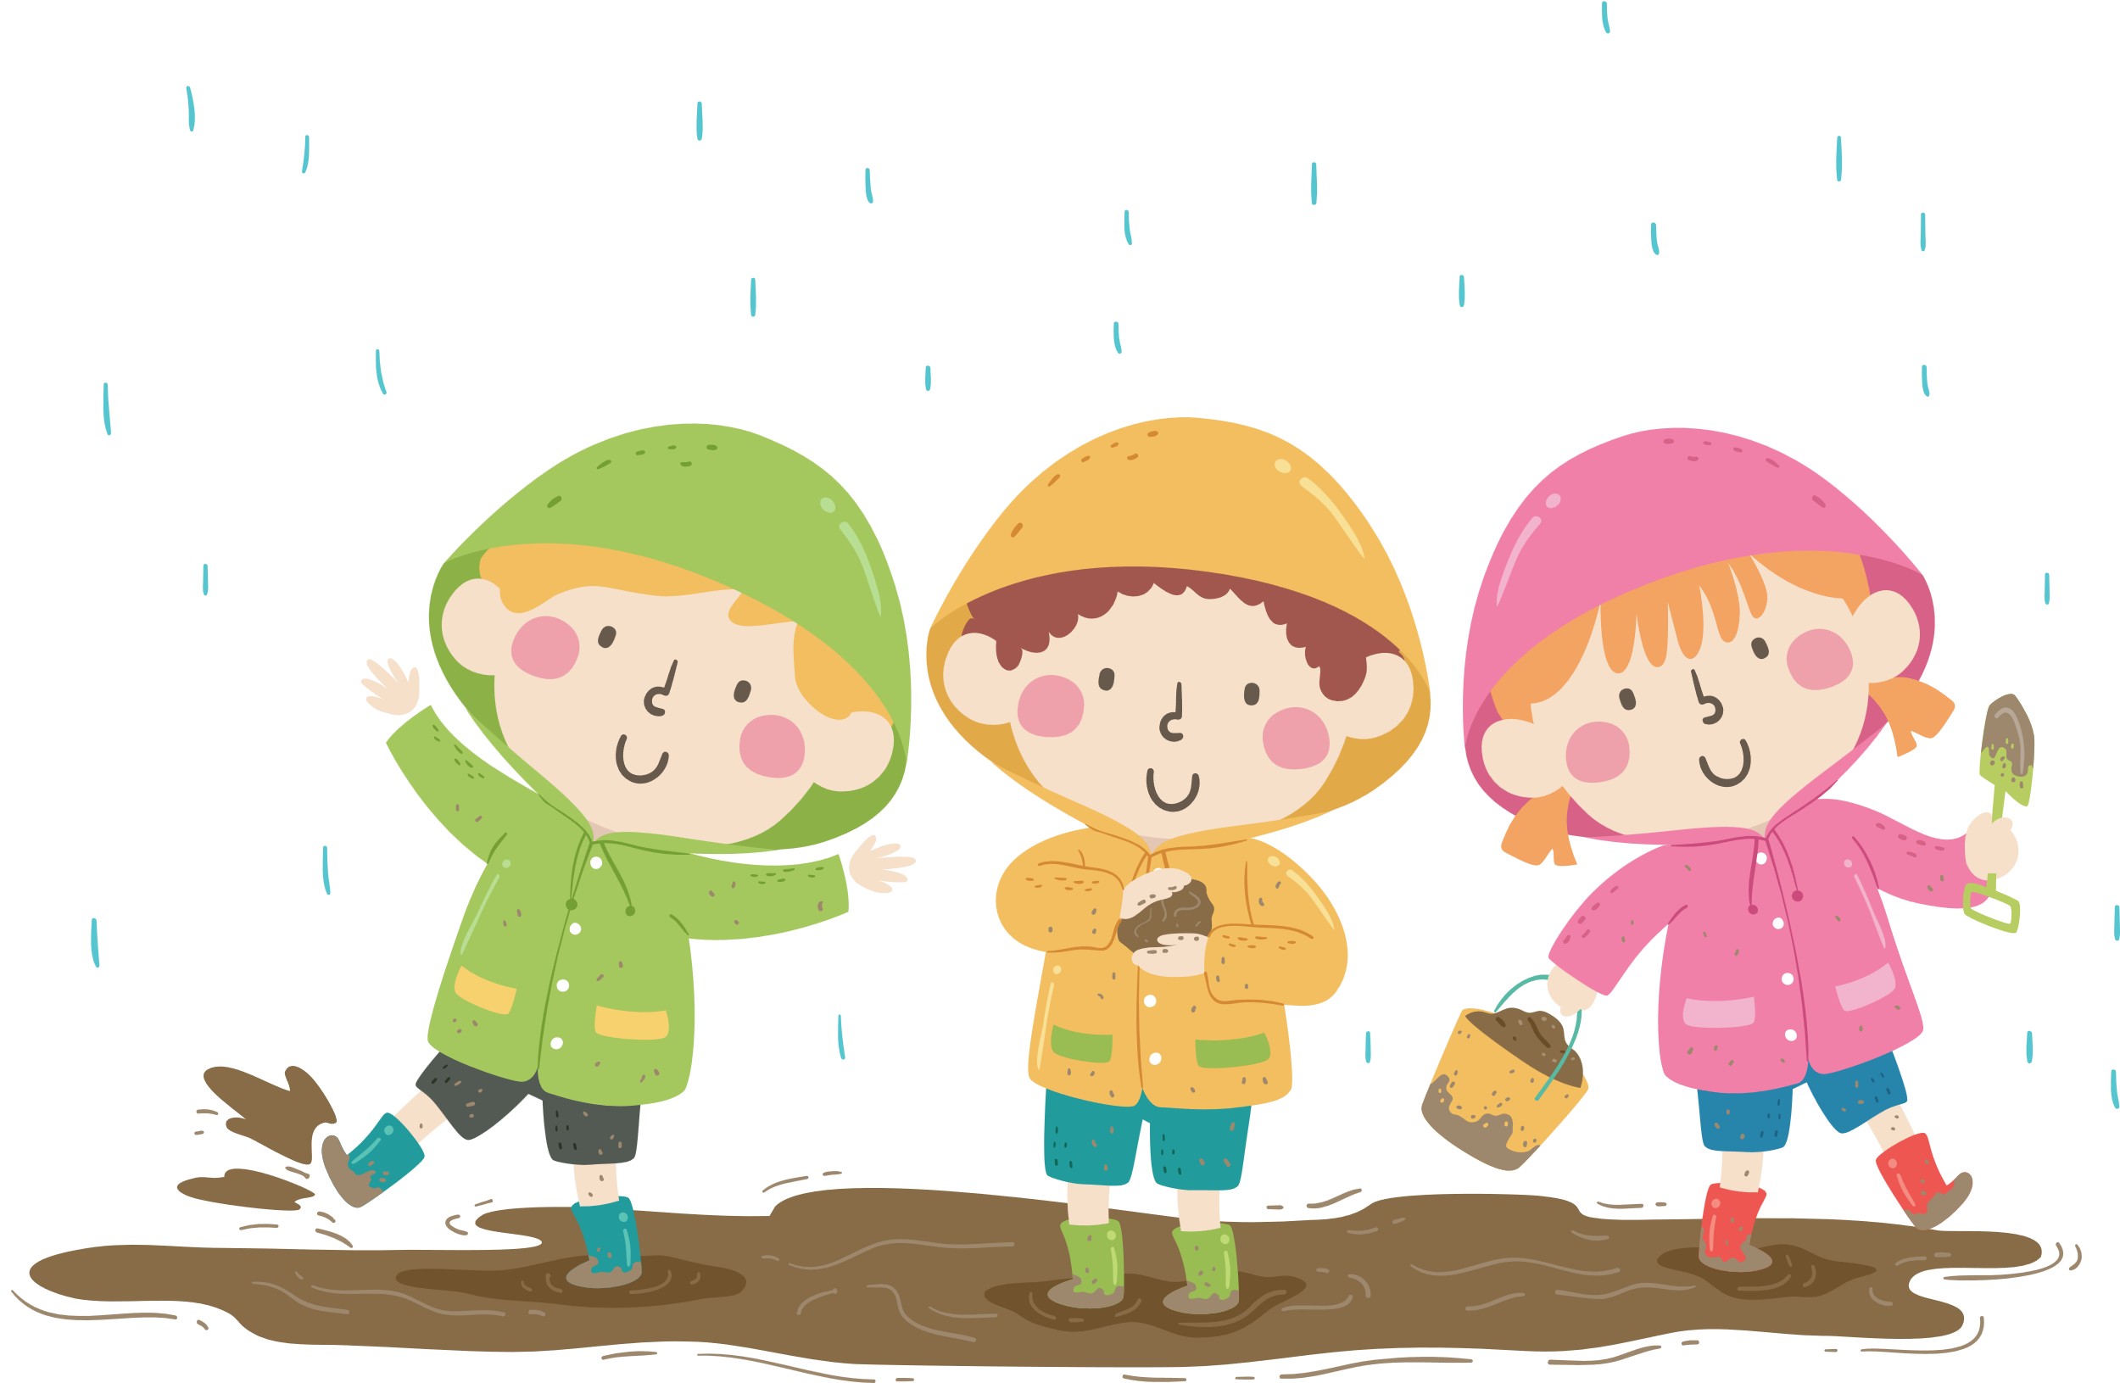
Hoạt động vận dụng
Khi trời mưa, ta cần mặc loại trang phục gì để tránh mưa? Vì sao?
Khi trời mưa, ta thường mặc trang phục bằng ni lông vì ni lông không thấm nước.

Slide 22
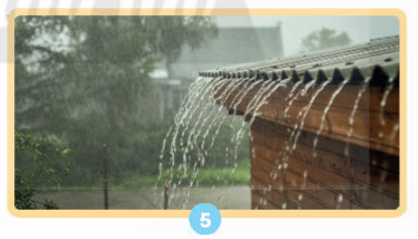
Hoạt động vận dụng
Vì sao mái nhà được làm dốc?
Mái nhà được thiết kế dốc về một phía để nước chảy xuôi xuống ra khỏi mái nhà.

Slide 23
BÀI 1 – TIẾT 2:
MỘT SỐ TÍNH CHẤT VÀ VAI TRÒ CỦA NƯỚC

Slide 24
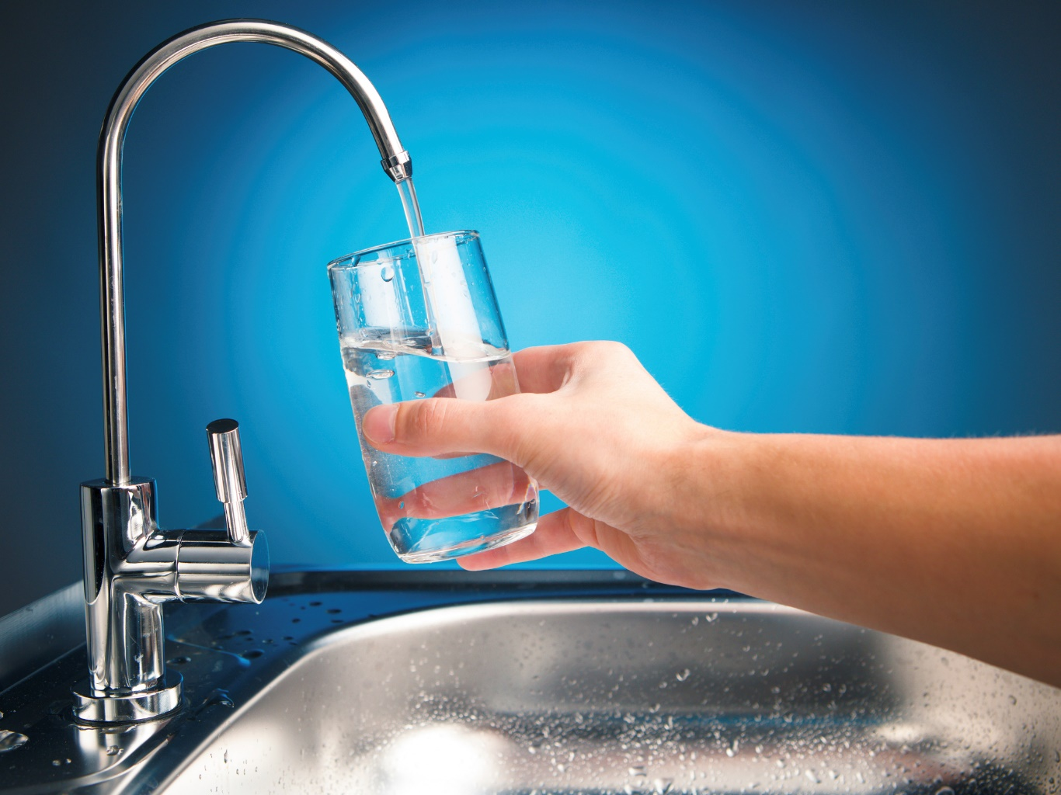
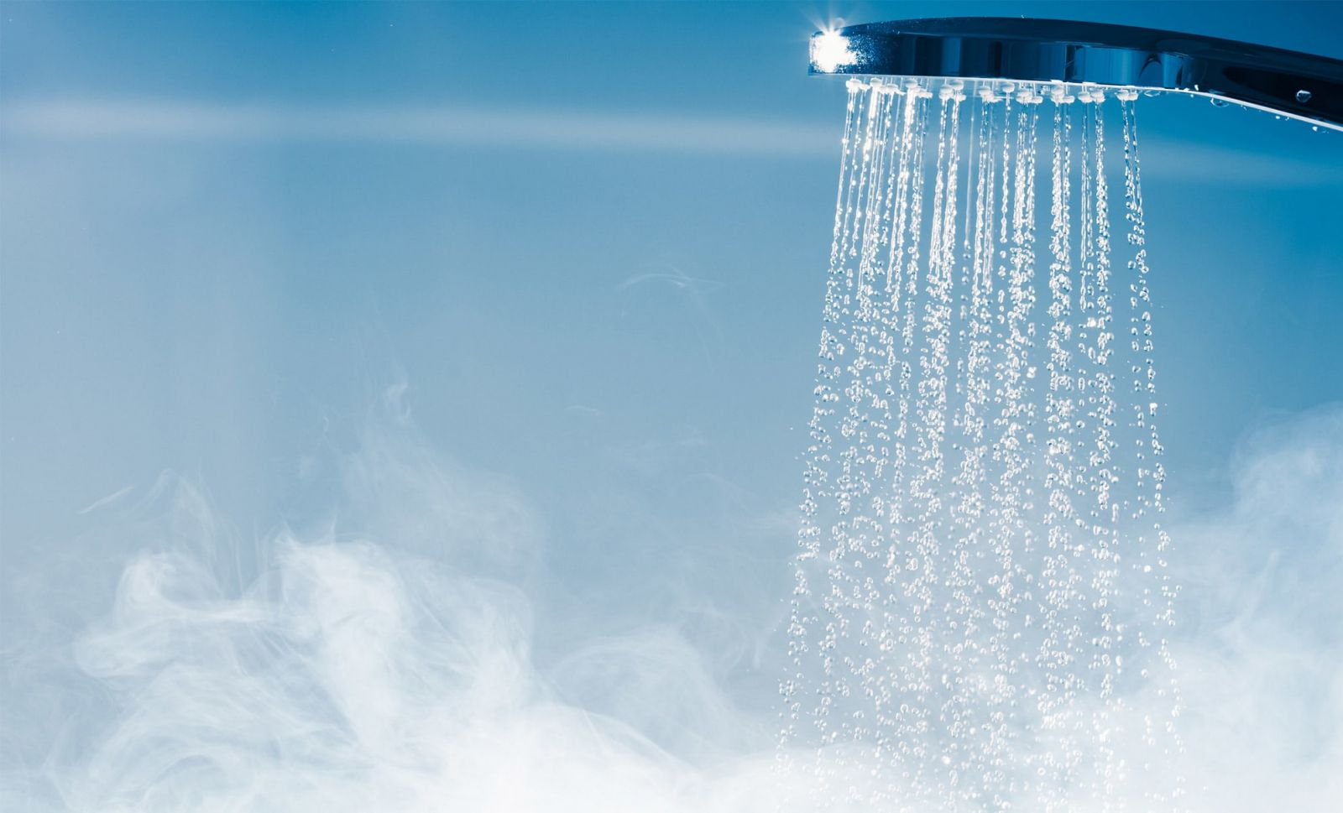
KHỞI ĐỘNG
Nước cần thiết như thế nào trong đời sống của chúng ta?
Em và gia đình sử dụng nước như thế nào?

Slide 25
TIẾT 2.
VAI TRÒ CỦA NƯỚC

Slide 26
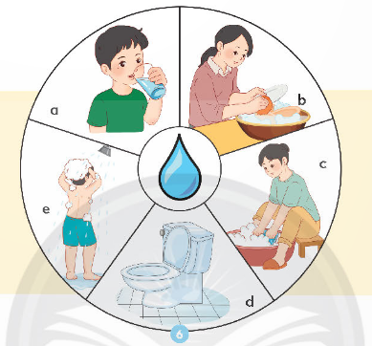
Hoạt động 1: Nước cần thiết cho các sinh hoạt thường ngày của con người
Quan sát hình 6 (SGK, trang 8)
Nước có vai trò gì đối với sinh hoạt hằng ngày của con người?

Slide 27
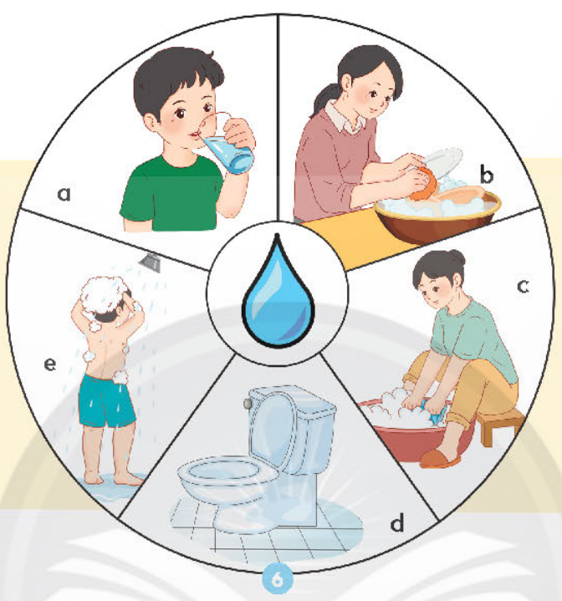
Giải khát.
Rửa bát
Tắm rửa
Giặt quần áo
Vệ sinh

Slide 28
Hãy kể tên những hoạt động có sử dụng nước trong gia đình em.
Giải khát
Rửa bát
Tắm, gội
KẾT LUẬN
Nước cần thiết cho các sinh hoạt thường ngày như giải khát, rửa chén bát và vật dụng, giặt giũ, vệ sinh, tắm gội.

Slide 29
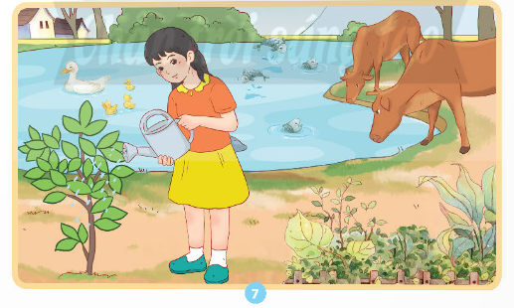
Hoạt động 2: Nước cần thiết cho đời sống của thực vật và động vật
Quan sát hình 7 (SGK, trang 8)
Nước cần thiết như thế nào đối với đời sống thực vật và động vật?

Slide 30
Nước giúp vật nuôi và cây trồng phát triển
Kết luận: Nước cần thiết cho sự sống và phát triển của thực vật và động vật.

Slide 31
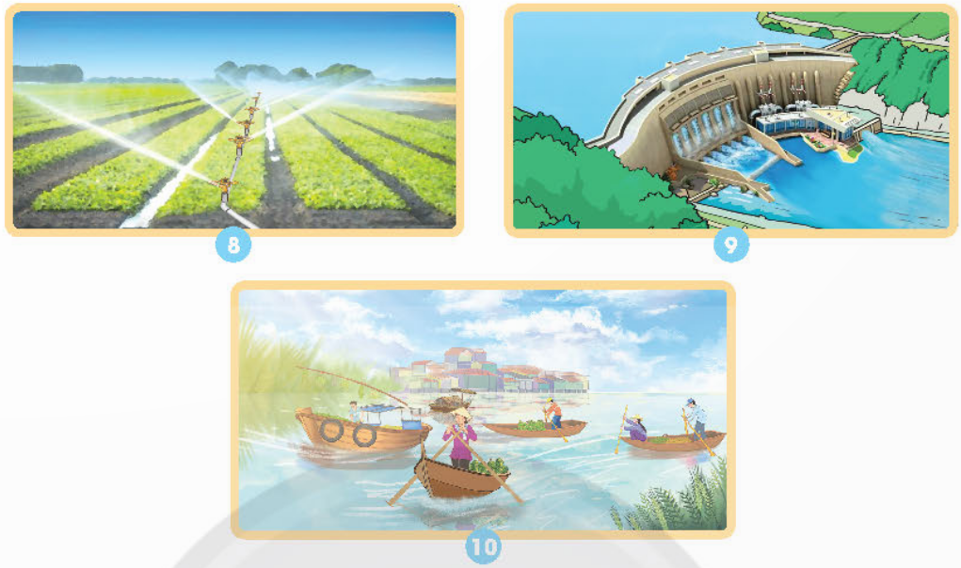
Hoạt động 3: Vai trò của nước trong hoạt động sản xuất và dịch vụ
Nước cần thiết như thế nào trong sản xuất nông nghiệp (chăn nuôi, trồng trọt)?
Hình 9 mô tả đập nước của nhà máy thủy điện. Nhà máy này sử dụng nước để làm gì?
Trong hình 10, mọi người đang làm gì? Em có nhận xét gì về vai trò của nước trong các hoạt động, dịch vụ này?
Quan sát hình ảnh

Slide 32
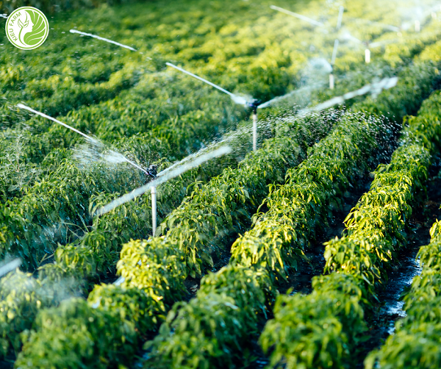
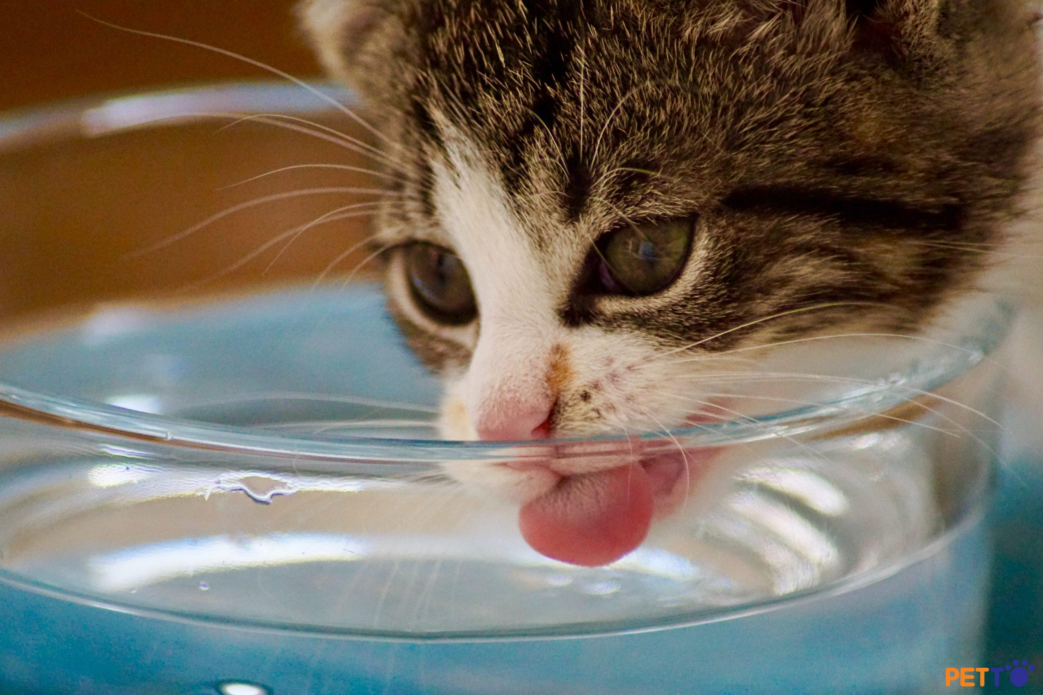
Trong sản xuất nông nghiệp:
Nước dùng để tưới tiêu, hỗ trợ sự phát triển của cây trồng, vật nuôi.

Slide 33
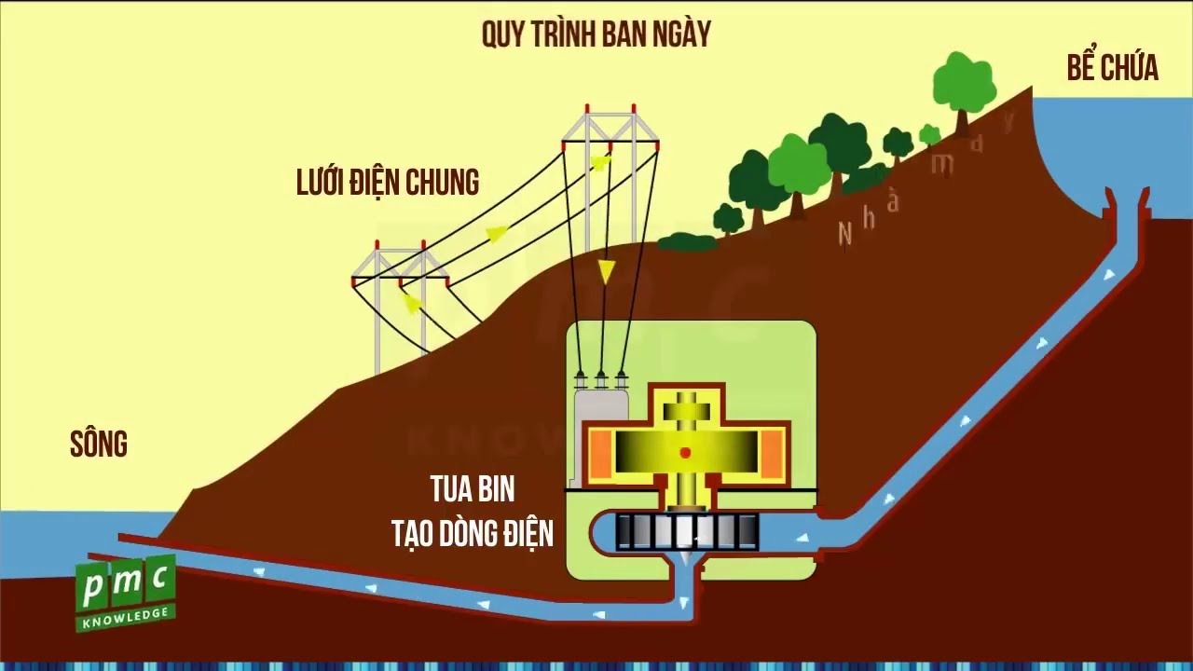
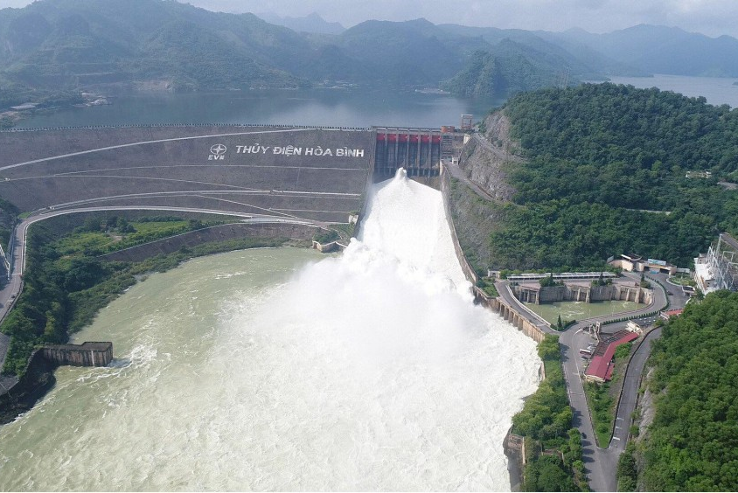
Trong sản xuất điện:
Cách vận hành nhà máy điện là: sức nước chảy từ trên cao xuống làm quay tua-bin của máy phát điện để tạo ra dòng điện.

Slide 34
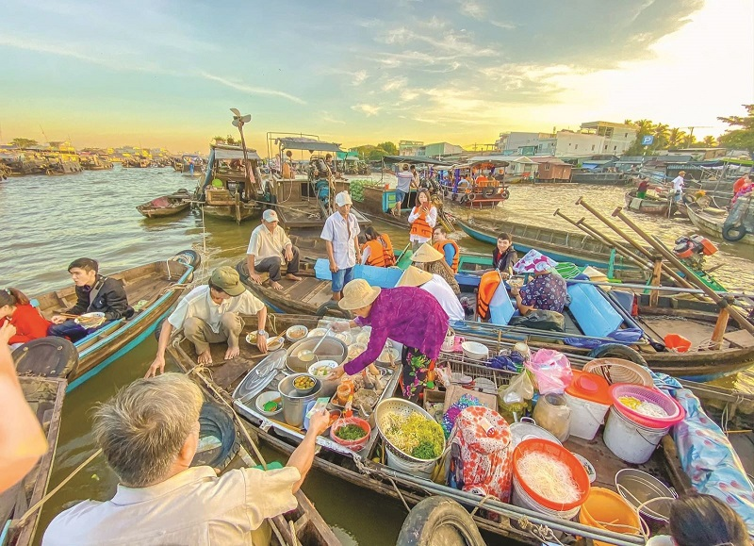
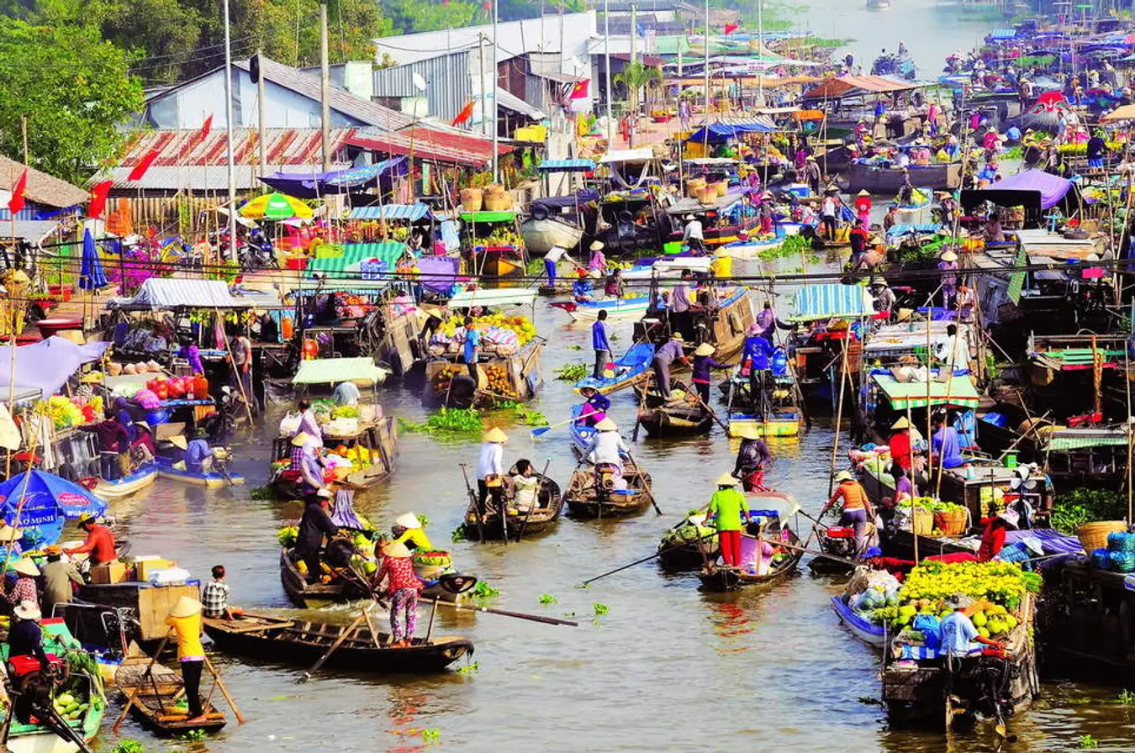
Trong dịch vụ:
Trong hình 10, người đi chợ, người mang trái cây bán trên chợ nổi. Nước có ích trong việc chuyên chở hàng hóa và giao thông đường thủy.

Slide 35
Nước đóng vai trò quan trọng trong các hoạt động sản xuất nông nghiệp, công nghiệp và dịch vụ

Slide 36
Hoạt động luyện tập – thực hành
Thảo luận nhóm
Ở địa phương em, nước được sử dụng trong những hoạt động sản xuất hoặc dịch vụ nào?
Ở địa phương em có trại chăn nuôi; nhá máy thủy điện; có dịch vụ nhà hàng, khách sạn, giao thông vận tải không?

Slide 37
Nước đóng vai trò quan trọng trong mọi hoạt động sản xuất và dịch vụ tại địa phương.

Slide 38
KẾT LUẬN CHUNG:
Nước có vai trò quan trọng trong đời sống của con người, động vật và thực vật.
Nước được con người sử dụng trong sinh hoạt, hoạt động sản xuất nông nghiệp, công nghiệp và dịch vụ.

Slide 39
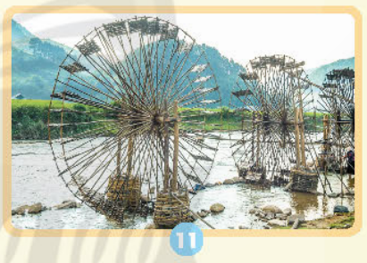
Hoạt động vận dụng
Thảo luận nhóm
Theo em, bánh xe quay được nhờ vào tính chất nào của nước?

Slide 40
Bánh xe quay được nhờ sức nước chảy, nước đập vào các lưỡii gắn vào nan bánh xe.
Dòng nước chảy tạo lực đẩy làm guồng quay liên tục, dẫn nước về các đồng ruộng và thôn bản. Đây cũng là nguyên tắc vận hành của nhà máy thủy điện.
Dòng nước chảy có công dụng làm quay bánh xe.

Slide 41
Các em hãy xem video về guồng quay nước

Slide 42
HƯỚNG DẪN VỀ NHÀ
Chuẩn bị trước
Bài 2: Sự chuyển thể của nước.
Ôn tập kiến thức đã học
Làm bài tập Bài 1 trong VBT.

Slide 43
CẢM ƠN CÁC EM ĐÃ LẮNG NGHE BÀI GIẢNG!

